Slide 1
Мультфильм
Терроризм и безопасность человека.

Slide 2
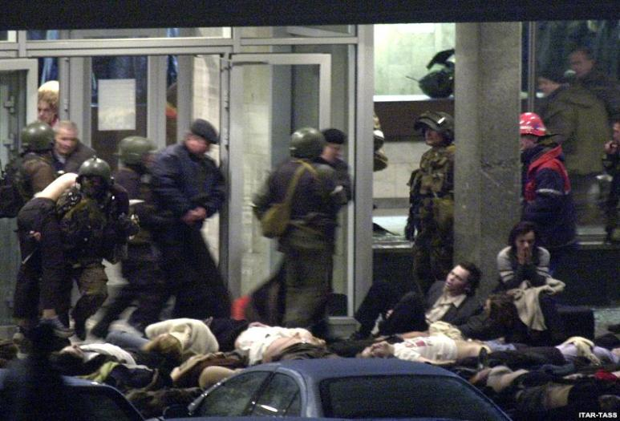
Захват Норд-Оста

Slide 3
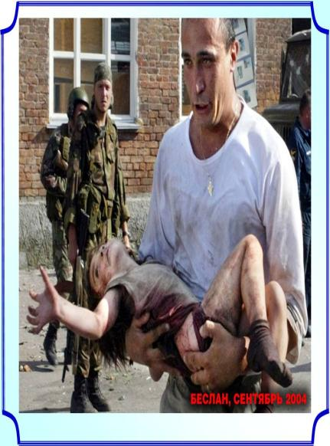
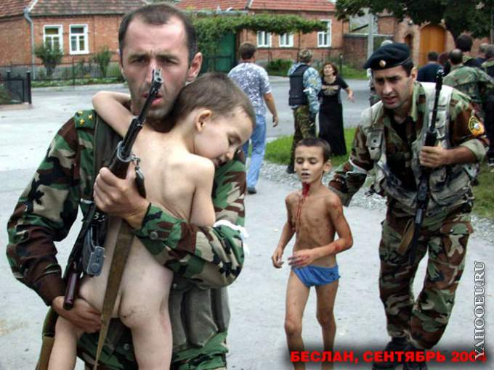
Трагедия в Беслане

Slide 4
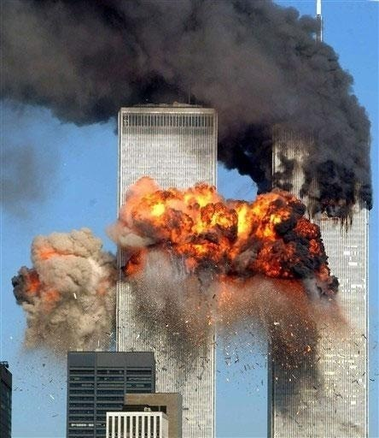
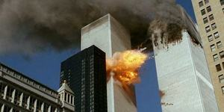
Терракт в Америке

Slide 5

Терроризм

Slide 6
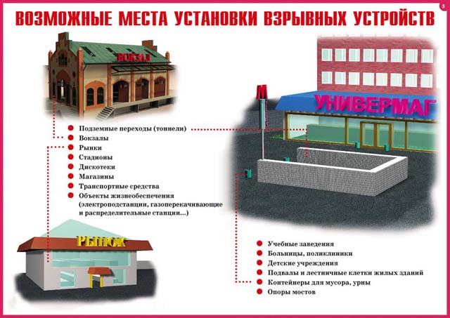

Slide 7
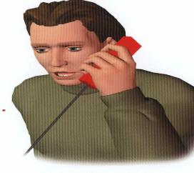
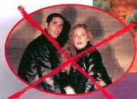
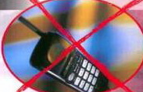
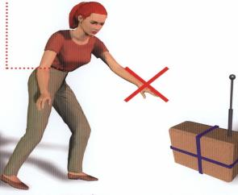
1.Немедленно сообщить о подозрительном предмете в органы внутренних дел, ФСБ, ГО, ЧС. 2.Удалить людей от находки на безопасное расстояние
Трогать, передвигать, вскрывать находку
Запрещается
Паниковать
Пользоваться радиосвязью

Slide 8
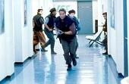
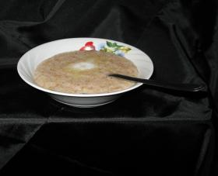
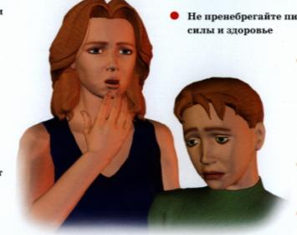
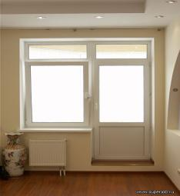
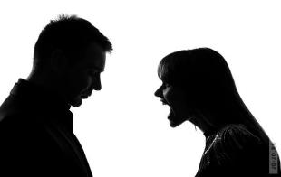
Действия заложников
1.Не паниковать
2.Не выказывайте пренебрежение и ненависть к похитителям
5.Не пренебрегайте пищей
6.Расположитесь подальше от окон, дверей и самих террористов
7.При штурме ложитесь на пол лицом вниз.
3.Выполняйте все указания бандитов
4.Не пытайтесь бежать, если нет полной уверенности в успехе побега

Slide 9
По результатам урока оцени уровень твоей работы.
1.На уроке я работал 2.Своей работой на уроке я 3.Урок для меня показался 4.За урок я 5.Мое настроение 6.Материал урока мне был
активно / пассивно доволен / не доволен коротким / длинным не устал / устал стало лучше / стало хуже понятен / не понятен полезен / бесполезен интересен / скучен

Slide 10
Домашнее задание
: (на выбор)
Нарисовать рисунок «Терроризму – нет!»
Написать мини-сочинение «Терроризм – реальное зло».
Составить буклет-памятку «Правило безопасного поведения

Slide 11
Спасибо за внимание

